Slide 2
LINHA DO TEMPO/PRÓXIMOS PASSOS - PRI

Slide 3
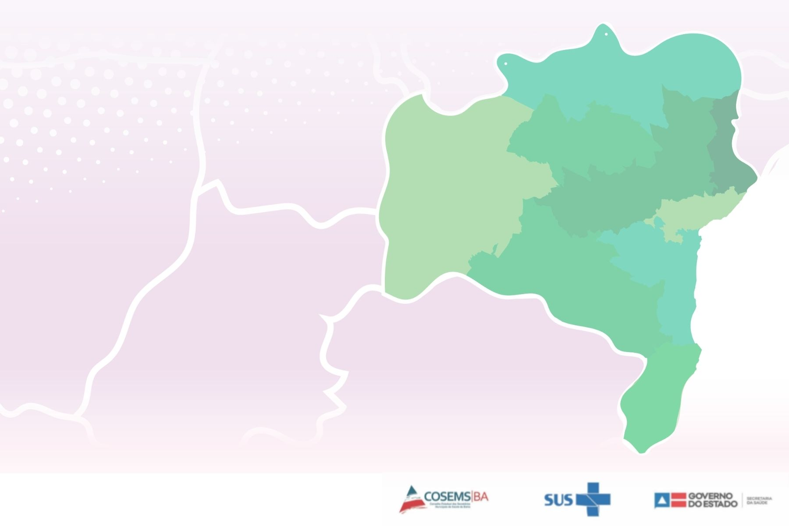
O QUE É O GTTM?
O Grupo Técnico de Trabalho Macrorregional que tem como objetivo para apoiar o processo de Planejamento Regional Integrado nas macrorregiões.
O GTTM atua em consonância com o Grupo Condutor Estadual (GCE)
POR QUE FORMAR O GTTM?
O processo de Planejamento Regional Integrado deve envolver os vários atores do território para elaborar, a partir de diretrizes, todos as outras ações que resultará no Plano Macrorregional de Saúde.
Deste modo a partir das oficinas macrorregionais do PRI realizada em Outubro de 2021, foi proposta a instituição do GTTM.

Slide 4
O GTTM TEM COMO ATRIBUIÇÕES GERAIS
Planejamento de atividades, periodicidade de encontros de acordo com as necessidades locais, em formato remoto/presencial;
Construção das Diretrizes, Objetivos, Metas e Indicadores (DOMI) do Plano Macrorregional;
Subsidiar a realização da análise e organização dos pontos de atenção da RAS na macrorregião;
Apoiar o processo de programação macrorregional das ações e serviços de saúde nos territórios.
Apoiar da elaboração do Plano de Investimento para a RAS da Macrorregião; e
Mediar a construção do Plano Macrorregional.

Slide 5
COMPOSIÇÃO DO GTTM
Técnicos da SESAB (Nível Central e Regional);
Representantes dos municípios (definidos pelo território);
Apoiadores do COSEMS-BA;
Técnicos da SEINSF / Ministério da Saúde (MS)
Apoiadores do Hospital Alemão Osvaldo Cruz (HAOC)
Consultores da Organização Pan Americana de Saúde (OPAS)

